Slide 1
La mise en œuvre du pacte vert pour l’Europe, quelles mesures pour le transport maritime?
Timothée NOËL
Direction générale de l'action pour le climat
Commission Européenne
La décarbonation du transport maritime, 15 novembre 2022

Slide 2
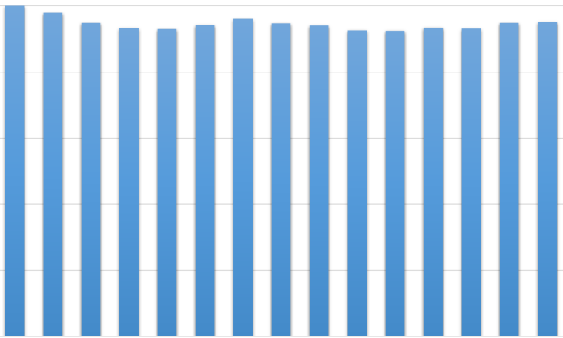
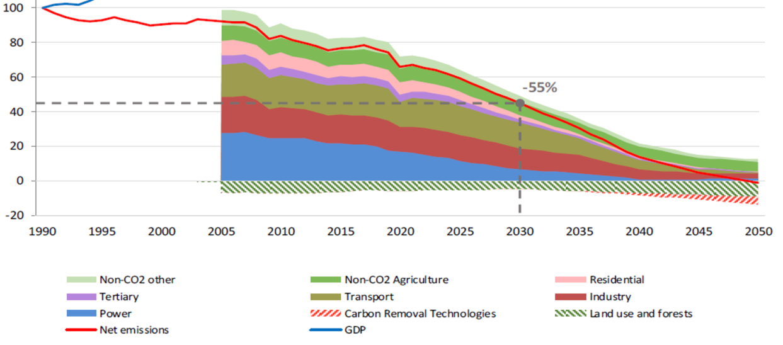
Faire du pacte vert pour l’Europe une réalité
14 juillet 2021
Proposition d’instruments législatifs
Objectifs – loi climat
Émissions de CO2 (voir point 1990) (%)
Neutralité climatique

Slide 3
Le volet maritime – un ensemble de mesures
Tous les secteurs de l’économie doivent contribuer.
Objectifs: mettre en place les incitations appropriées pour stimuler la décarbonation du secteur -
Améliorer l’efficacité énergétique;
Utilisation accrue de carburants renouvelables et à faibles émissions de carbone.
Lever les divers obstacles au moyen d’un ensemble de mesures.
Faire progresser les discussions au niveau mondial et s’assurer du bon fonctionnement du marché du transport maritime de l’UE.

Slide 4
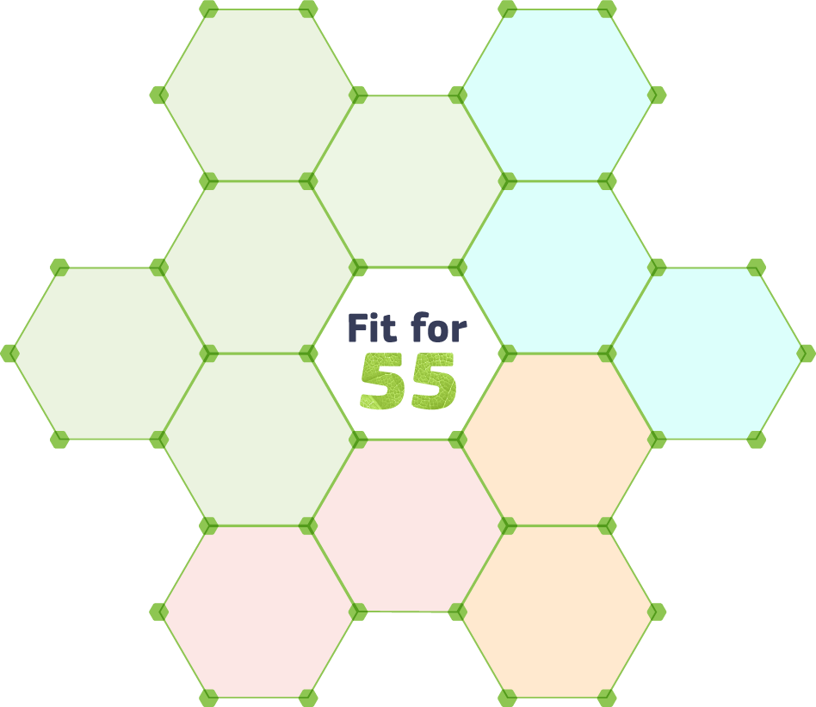
Le volet maritime – en pratique
Révision de la directive sur les infrastructure pour carburants alternatifs
Révision du système d’échange de quotas d’émission de l’UE (SEQE-UE)
MARITIME
Extension du SEQE au transport maritime
Organisation Maritime Internationale
Révision du règlement sur la répartition de l’effort
Nouvelle initiative ReFuelEU Aviation
Nouvelle initiative « FuelEU Maritime»
Révision des normes d’émissions de CO2 pour les voitures et les camionnettes
Révision de la directive sur la taxation de l’énergie
Révision de la directive sur les énergies renouvelables
R&I
^{par exemple, Horizon Europe}
Révision de la directive relative à l’efficacité énergétique

Slide 5
Étendre le Système d’échange de quotas d’émission de l’UE au transport maritime
Ursula von der Leyen : « La pollution doit avoir un prix ».
Impose un plafond d’émissions pour les émissions des installations et activités relevant du SEQE qui est réduit chaque année.
Signal prix
Les revenus des échanges de quotas favorisent la transition et l’innovation.
Pour le secteur du transport maritime:
navires d’une jauge brute supérieure à 5 000 tonnes;
Couverture de l’ensemble des émissions intra-UE et la moitié des émissions liées aux voyages débutant ou se terminant en dehors de l’UE;
une phase de transition;
plus de revenues pour soutenir la transition et l’innovation.

Slide 6
L’initiative “FuelEU Maritime”
FuelEU Maritime
Accroître la demande de carburants renouvelables et bas carbone.
Une neutralité technologique:
Limitation de l’intensité des émissions de gaz à effet de serre de l’énergie utilisée à bord (CO2eq/MJ)
Une obligation d’utiliser l’alimentation électrique à quai pour certains navires.
Caractéristiques: une approche «du puits au sillage», même couverture que pour l’extension du SEQE en termes de voyage, la possibilité d’une conformité groupée.
6

Slide 7
Pour de plus amples informations, cliquez ici.
© Union européenne 2020
Sauf mention contraire, la réutilisation de cette présentation est autorisée en vertu de la licence CC BY 4.0. Pour toute utilisation ou reproduction d’éléments qui ne sont pas la propriété de l’UE, l’autorisation peut devoir être obtenue directement auprès des titulaires de droits respectifs.
Diapositive xx: élément concerné, source: par exemple Fotolia.com; Diapositive xx: élément concerné, source: par exemple iStock.com

